Slide 1
Comparable/Comparator
백엔드 면접 대비 CS스터디
오류 지적 환영
20210813 박예진

Slide 2
Comparable/Comparator
객체를 비교하기 위해 쓴다!
공통점
Java.lang package
compareTo메소드를 사용하여
나와 다른 객체와 비교
Java.util package
Compare메소드를 사용하여
다른객체1과 다른객체2와 비교
차이점
Notes:
일단 두친구의 공통점을 객체를 비교할때 쓴다는 점이다.
객체가 아니라 값을 비교할때는 ==를 쓴다.
그리고 차이점은 Comparable interfac는 java.lang 패키지에 있기때문에 추가적인 impor가 필요없으나, Comparator class는 java.util 패키지에 있기 때문에 추가적인 임포트를 필요로 함.
또한, Comparable은 compareTo메소드를 사용하여 나와 다른 객체와 비교하지만 Comparator은 Compare메소드를 사용하여 다른객체1과 다른객체2와 비교함.

Slide 3
Comparable Interface
Public interface Comparable<T>{
public int compareTo(T o);
}
Notes:
일단 Comparable interface를 사용해서 정렬하는 법에 대해서 알아보겠다.
일단 저친구를 사용하려면 정렬할 객체에 implements한 후, compareTo()라는 메서드를 구현하면된다.

Slide 4
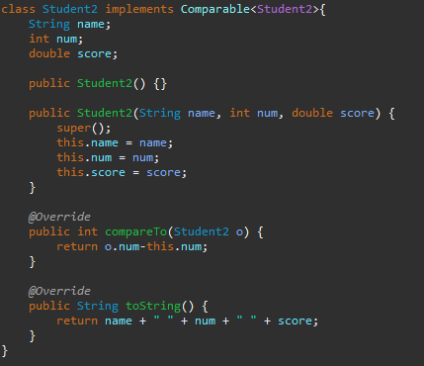
Notes:
이거는 Comparable Interface를 상속받아 구현한 예이다.
다음과 같이 compareTo를 오버라이딩하였다.
저친구는 파라미터로 받은 객체와 비교하는식으로 작성해서
리턴 값이 음수나 0이면 그대로 자리가 유지되고, 양수면 두 객체의 자리가 바뀐다.
위와 같은 상태에서는 받은 객체보다 내 자신이 더 커야만 자리가 바뀌는 상태이기 때문에, num을 기준으로 내림차순 정렬될것을 예상할 수 있다.

Slide 5
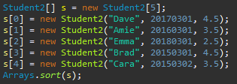
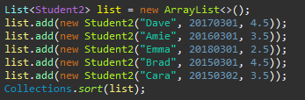
Notes:
직접 메소드를 호출해서 사용해도 되지만,
Arrays.sort나 Collections.sort에 comparable을 상속받은 객체가 들은 list나 배열을 넣으면 알아서 compareTo에 맞게 정렬해준다.
그이유는 뒤에 설명되어있다.

Slide 6
Comparator Interface
Public interface Comparator<T>{
int compare(T o1, T o2);
boolean equals(Object obj);
default Comparator<T> reserved(){
return Collections.reverseOrder(this);
}
…
}
Notes:
Comparator interface는 이렇게 생겼습니다. 역시 아까와 같이 compare 메소드를 재정의해서 사용해야 합니다.
(+)Java 8부터는 Interface에서 일반 메소드를 구현할 수 있도록 되었다. 앞에 default붙어있거나 static 붙어있는 것들이 그런 메소드 이다. 이미 구현되어 있기 때문에 재정의를 꼭 할 필요없다. (물론 static은 재정의 불가함)
그럼 equals는 왜 재정의 안해도 되냐!!
-> Object 클래스에 정의되어있기 때문이라고 한다.

Slide 7
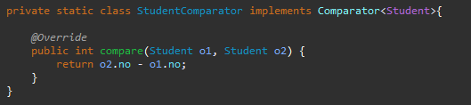
1. Comparator 객체 생성
Notes:
Comparator를 사용해서 비교하는 방법은 크게 3가지 이다
일단 첫번쨰로 Comparator Interface를 상속받아 구현한 예이다.
이친구는 자기 자신과 비교하는게 아니라 객체 두개를 받아서 그 두개를 비교하기 때문에
꼭 비교할 객체에 상속받을 필요없다.
그래서 다음과 같이 StudentComparator를 만들었다.
compare를 오버라이딩했고 비교 방식은 아까 compareTo와 같다.
사용법도 역시 같다.

Slide 8
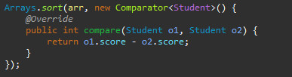
2. 익명 클래스
3. 람다
Notes:
그리고 두번째 방법은 익명 클래스, 세번째 방법은 람다이다.
똑같은 방식으로 계속 정렬을 할꺼라면 Comparator 객체를 생성하고,
한번만 하고 말꺼라면 익명 클래스나 람다가 좋겠져

Slide 9
public class Arrays {
public static void sort(Object[] a) {
if (LegacyMergeSort.userRequested)
legacyMergeSort(a);
else
ComparableTimSort.sort(a, 0, a.length, null, 0, 0);
}
private static void legacyMergeSort(Object[] a) {
Object[] aux = a.clone();
mergeSort(aux, a, 0, a.length, 0);
}
…
}

Slide 10
private static void mergeSort(Object[] src, Object[] dest, int low, int high, int off) {
int length = high - low;
if (length < INSERTIONSORT_THRESHOLD) {
for (int i=low; i<high; i++)
for (int j=i; j>low &&
((Comparable) dest[j-1]).compareTo(dest[j])>0; j--)
swap(dest, j, j-1);
return;
}
int destLow = low;
int destHigh = high;
low += off;
high += off;
int mid = (low + high) >>> 1;
mergeSort(dest, src, low, mid, -off);
mergeSort(dest, src, mid, high, -off);
if (((Comparable)src[mid-1]).compareTo(src[mid]) <= 0) {
System.arraycopy(src, low, dest, destLow, length);
return;
}
for(int i = destLow, p = low, q = mid; i < destHigh; i++) {
if (q >= high || p < mid && ((Comparable)src[p]).compareTo(src[q])<=0)
dest[i] = src[p++];
else
dest[i] = src[q++];
}
}

Slide 11
private static void mergeSort(Object[] src, Object[] dest, int low, int high, int off, Comparator c) {
int length = high - low;
if (length < INSERTIONSORT_THRESHOLD) {
for (int i=low; i<high; i++)
for (int j=i; j>low && c.compare(dest[j-1], dest[j])>0; j--)
swap(dest, j, j-1);
return;
}
int destLow = low;
int destHigh = high;
low += off;
high += off;
int mid = (low + high) >>> 1;
mergeSort(dest, src, low, mid, -off, c);
mergeSort(dest, src, mid, high, -off, c);
if (c.compare(src[mid-1], src[mid]) <= 0) {
System.arraycopy(src, low, dest, destLow, length);
return;
}
for(int i = destLow, p = low, q = mid; i < destHigh; i++) {
if (q >= high || p < mid && c.compare(src[p], src[q]) <= 0)
dest[i] = src[p++];
else
dest[i] = src[q++];
}
}

Slide 12
주의사항!
Notes:
오버플로와 언더플로 주의!

Slide 13
int 범위
–2,147,483,648 ~ 2,147,483,647
this.num = -2,000,000,000
o.num = 2,000,000,000
o.num – this.num = 4,000,000,000
Notes:
아까 구현했던 Student2클래스를 다시한번보자.
파라미터로 받은 객체와 서로 뺌으로써 파라미터로 받은 객체의 num이 더 크거나 같으면 +니까 위치를 바꾸고, 파라미터로 받은 객체의 num이 더 작으면 -니까 그대로 유지.
하지만 만약에 현재 객체의 num이 -20억이고, 파라미터로 받은 객체의 num이 20억이라고 해보자.
그러면 두 값을 빼면 40억이 된다. 이는 Int의 범위를 벗어나게 되고

Slide 14

int 범위
–2,147,483,648 ~ 2,147,483,647
this.num = -2,000,000,000
OverFlow 발생
o.num = 2,000,000,000
o.num – this.num = 4,000,000,000
해결방법 ▶
Notes:
오버플로우를 야기한다. 반대 상황이면 언더플로우도 나오겠죠.
이를 해결할 수 있는 방법은 간단합니다.

Slide 15
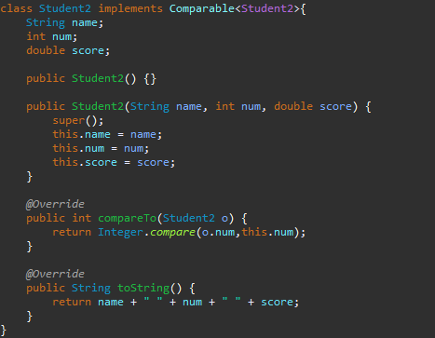
Notes:
이미 래퍼클레스에서 제공중인 compare를 쓰면 됩니다. 이는 기본적으로 오름차순을 제공하므로
더 다양한 비교를 원한다면,

Slide 16
public final class Integer extends Number implements Comparable<Integer> {
public static int compare(int x, int y) {
return (x < y) ? -1 : ((x == y) ? 0 : 1);
}
…
}
Notes:
이와 같은 형태로 직접 코드 짜면 된다.

Slide 17
세 줄 요약 1. 객체 비교할때 Comparable, Comparator 쓰면된다. 2. 각각 compareTo, compare메서드를 재정의 해서 쓰면된다. 3. 오버플로, 언더플로만 조심하자
Notes:
https://st-lab.tistory.com/243

